Slide 1

入行论92课
寂天菩萨 著
索达吉仁波切 宣讲
生西法师 辅导

Slide 2
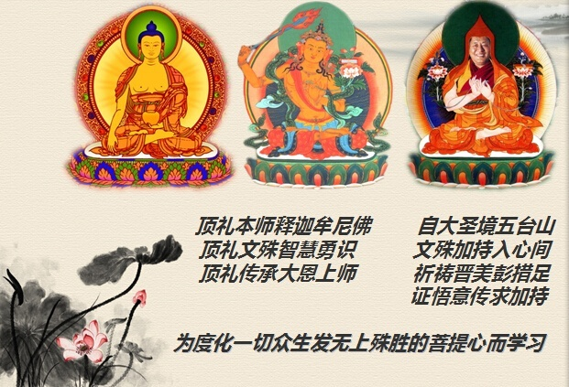
自大圣境五台山
文殊加持入心间
祈祷晋美彭措足
证悟意传求加持
顶礼本师释迦摩尼佛
顶礼文殊智慧勇士
顶礼传承大恩上师
为度化一切众生发无上殊胜的菩提心而学习

Slide 3
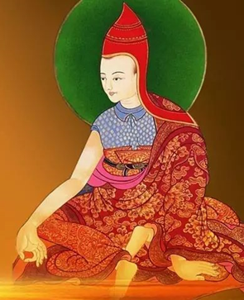
顶礼寂天菩萨
尽舍国政善开显
稀奇佛子行之理
弘扬佛陀教法者
寂天菩萨前顶礼

Slide 4
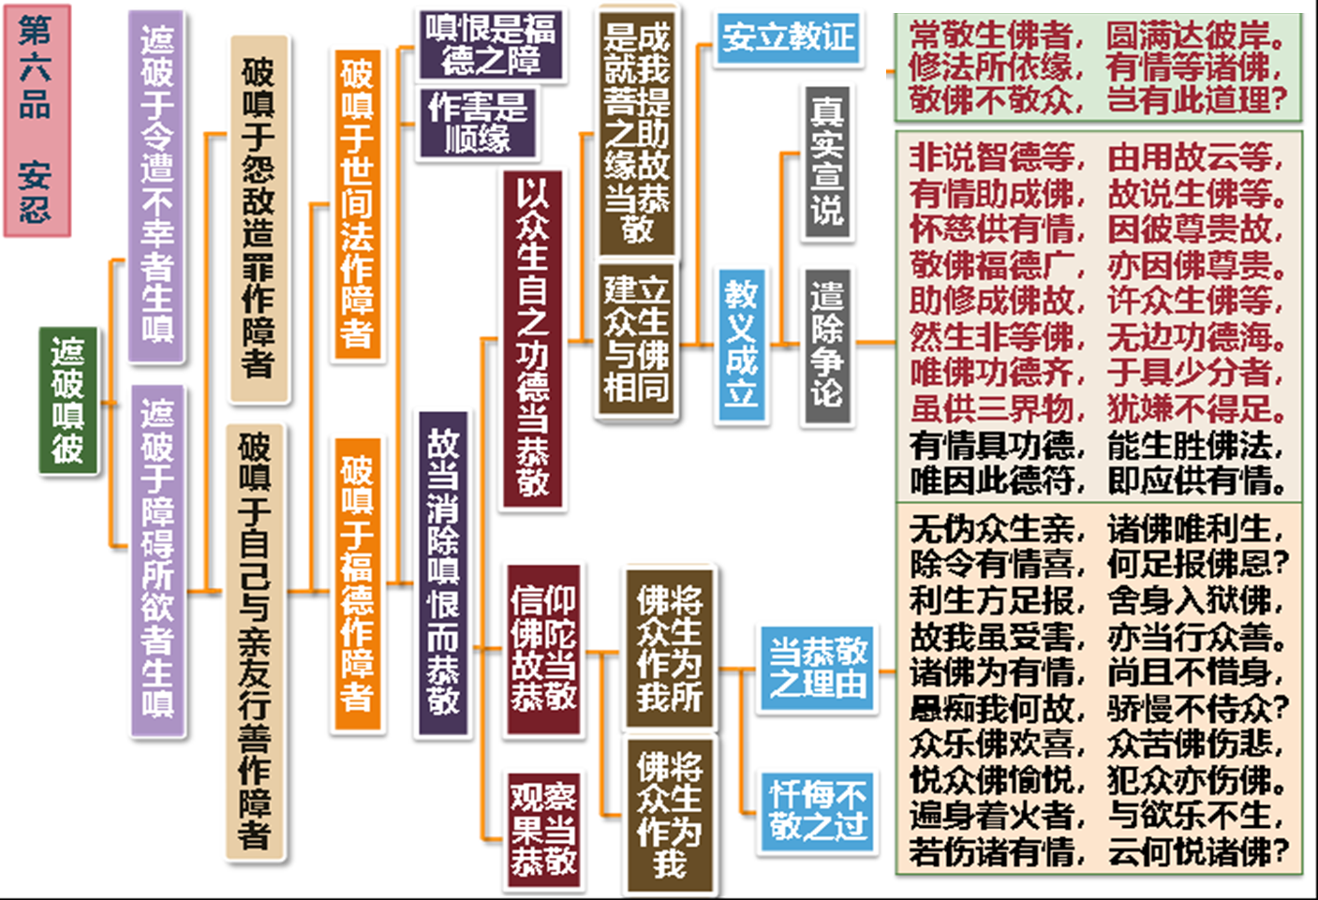
入行论91课科判回顾

Slide 5
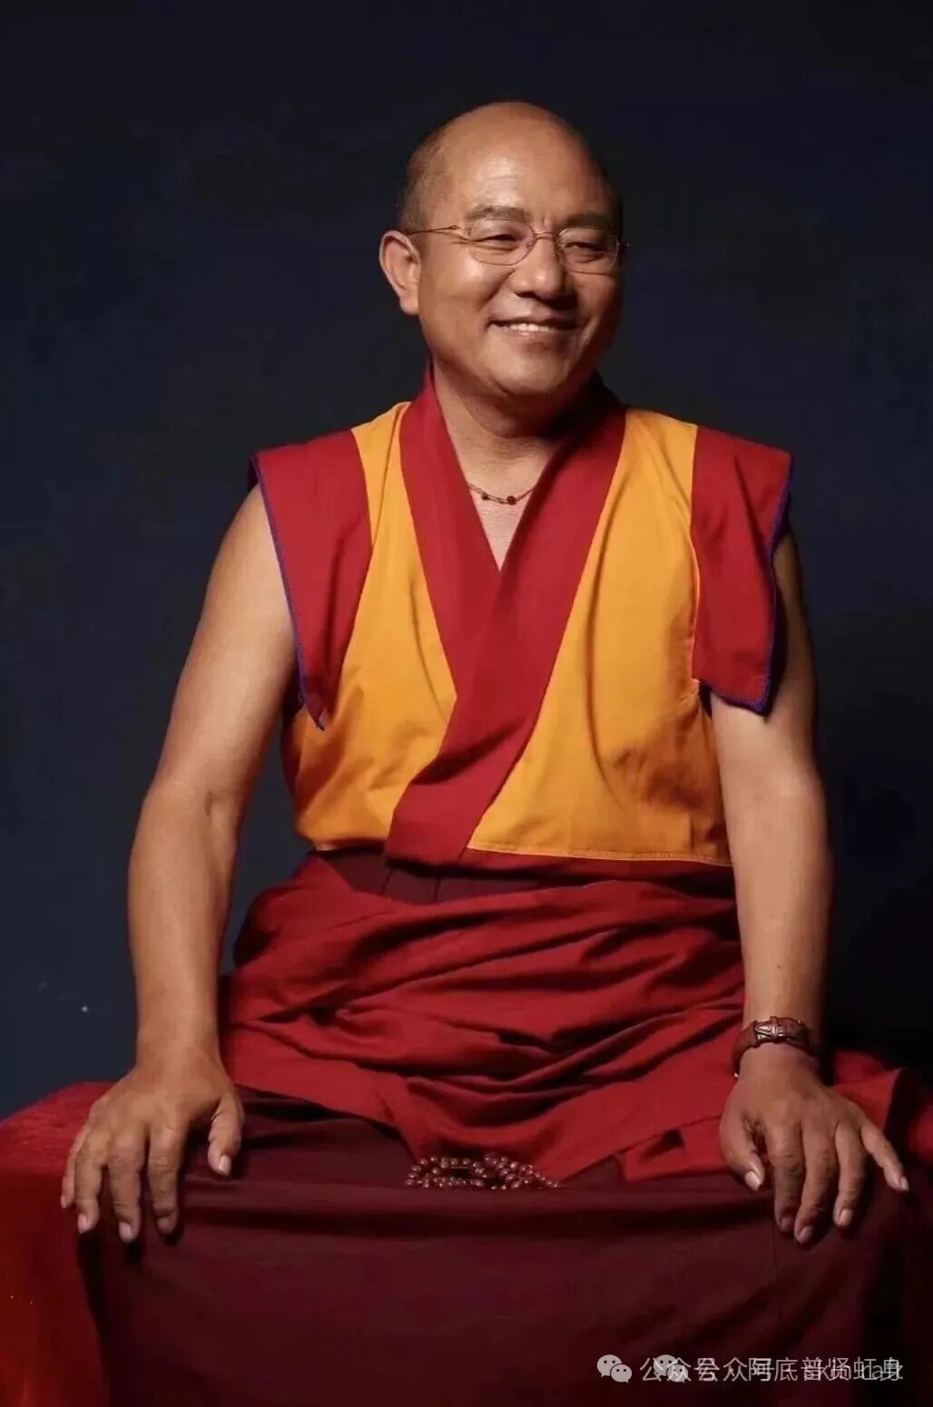
入行论·第92课
索达吉仁波切 宣讲
92课总义归摄
本课共有六个颂词，第1个颂词是在“建立众生与佛相同”科判下的一个总结，所诠释的是：从断、证二德的角度，有情和佛的差别的确极其悬殊；但从有情能够帮助我们在相续中产生殊胜的佛法的角度，单单这一点，就应该被恭敬供养。即颂词所言：“唯因此德符，即应供有情。”如此思维，便能对有情生起恭敬之心，也有助于我们修持安忍。
第2到第6个颂词，依然是宣讲要恭敬众生，但科判是从信仰佛陀、随学佛陀的思想和行为的角度来诠释的。我们理应恭敬众生的理由之一，是因为我们要随学佛陀把众生作为“我所”。要令诸佛欢喜，唯一要做的就是利益众生，也唯有利益众生，方能报答佛的恩德。
皈 依

Slide 6
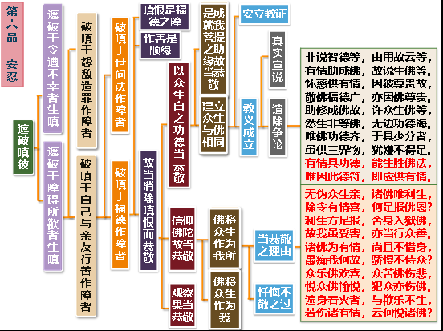
入行论92课科判

Slide 7
入行论·第92课
索达吉仁波切 宣讲
有情具功德，能生胜佛法，唯因此德符，即应供有情。
（颂词1）
消文释义：
然而，从能生起殊胜佛法的角度而言，一切众生也具有殊胜功德，仅以这一点相符，就理应供养众生。
本颂重点：
有情具功德这一点是如何安立的？
1. 首先，说众生和佛相同平等，并不是指众生和佛的智慧功德完全相等，而是从帮助众生成佛的作用的角度说的，因二者都有帮助众生成佛的因素，因此说众生和佛等同。
2. 再者，有情到底具足何种功德，为何要我们对其恭敬供养？颂词说，单单从能够帮助我们产生殊胜的佛法功德这一点来讲，就理应恭敬众生。所谓产生殊胜的佛法功德，是指众生可以作为所缘缘，令我们生起佛陀的功德，即身体具足相好圆满，语言具足六十种梵音，相续具足尽所有智、如所有智及五种智慧等等。
皈 依

Slide 8
入行论·第92课
索达吉仁波切 宣讲
有情具功德，能生胜佛法，唯因此德符，即应供有情。
（颂词1）
3. 我们需要遣除一些疑虑，比如，众生有很多过失，和佛不平等，我为何要恭敬？作为修菩萨道的我们，应该反复的观修众生对我们有利的一面，只有这样才能在相续中产生敬重有情的想法；而对有情作害我们的部分，应刻意的淡化。常常思维众生对我们的利益，有助于我们修持安忍，止息嗔恨，产生慈悲心。
相关知识
所缘缘：心及心作用的对象。
五种智慧：大圆镜智、平等性智、妙观察智、成所作智、法界体性智。
相关教证
1. 佛陀在经典中说：“修行遇到了什么样的违缘，都应将其转为道用。尤其是依靠众生这个对境，更能使我们成就佛果功德。”
2. 《华严经》中也说：“一切众生而为树根，诸佛菩萨而为华果，以大悲水饶益众生，则能成就诸佛菩萨智慧华果。”。
皈 依

Slide 9
入行论·第92课
索达吉仁波切 宣讲
无伪众生亲，诸佛唯利生，除令有情喜，何足报佛恩？
（颂词2）
消文释义
对于无有虚伪狡猾、作为一切有情之至亲的诸佛与菩萨，所作所为唯一就是饶益无边众生，因而除了令众生欢喜之外，何以回报佛菩萨的深厚恩德？
本颂重点
重点1. “为何说诸佛是没有虚伪、狡诈的众生至亲？
诸佛菩萨的心胸广大、平等、清净、周遍，其利益众生无有任何条件，无有任何所求。如同阳光一样，将慈悲的温暖普洒大地，不分种类、不分种姓，只要是有生命的众生，都无条件地赐予保护。而世间上人与人之间的情感并非如此。
重点2：为何说“除令有情喜，何足报佛恩？”
难道除了令有情欢喜，就没有其它报答诸佛菩萨恩德的方法吗？佛陀对我们的恩德非常大，如果佛没有降临人间并转法轮降下甘露妙法，可怜众生将永远在轮回的旷野中迷失方向。虽然我们现在还是凡夫，但我们已经找到了那条通向解脱的大道。从这个方面来讲，佛、上师的恩德巨大。我们除了一心一意的利益众生，其余均无法报答佛恩，因为诸佛菩萨所做的一切，唯有利益众生。
皈 依

Slide 10
入行论·第92课
索达吉仁波切 宣讲
无伪众生亲，诸佛唯利生，除令有情喜，何足报佛恩？
（颂词2）
重点3：恭敬众生体现在何处？
恭敬众生主要安立在心上。首先要认同众生是我们恭敬的对象，形成定解后，便不会对众生产生嗔恨心，之后通过不断串习，进而做到从行动上如恭敬诸佛般的恭敬众生。
相关教证
1. 《楞严经》说：“将此深心奉尘刹，是则名为报佛恩。”
2. 华智仁波切拜见上师如来芽的遗塔时，发了三个大愿：“在所有的未来世中，愿我不受恶友的影响，愿我不伤众生一毛孔，愿我生生世世不离正法光明。”
皈 依

Slide 11
入行论·第92课
索达吉仁波切 宣讲
利生方足报，舍身入狱佛，故我虽受害，亦当行众善。
（颂词3）
消文释义
只有利益众生方可报答为了众生舍弃身体入于无间地狱的佛陀之恩，因此我无论遭受再大的损害，三门的一切行为都要善妙，唯一行持利益他众之事。
本颂重点
重点1.佛陀为救度众生，都做了哪些舍身入狱之事？
舍身——释迦牟尼佛在因地作摩诃萨埵时，为了利益母虎，把自己的身体布施给它和几个小虎崽；世尊在因地作月光国王时，于鹿野苑布施自己的头颅，他对树神说：“我之头颅于此树下已布施过九百九十九个，加今此一回，正好一千。”
入狱——世尊作海尘婆罗门时曾发下五百大愿，其中一愿是：“为播植善根于一众生心相续中，我愿十大劫中以欢喜心感受无间地狱的痛苦。”
“狱”，可理解成无间地狱，也可理解为生死牢狱。佛为了利益无边有情，可以入轮回，再再地在轮回中行利益众生之事。现在我们之所以能够听闻佛法，正是往昔佛陀因善行成就佛果换来的。
皈 依

Slide 12
入行论·第92课
索达吉仁波切 宣讲
利生方足报，舍身入狱佛，故我虽受害，亦当行众善。
（颂词3）
重点2. 怎样用实际行动报答佛恩？
①随学佛，利益众生。此颂是从即便我们自身受到损害，也要行持利益众生的善行这方面来宣讲的。
②五浊恶世，野蛮众生比比皆是，我们因此遭受伤害是难免的；和诸佛菩萨舍身入狱利益众生比较起来，我们在世间所受的伤害（误解、轻侮、挖苦、毁谤等）实在微不足道。
③我们应恒常忆念佛陀之善行，了知正是因为诸佛菩萨的“舍身入狱”，才换来如今我们听闻佛法、修行解脱道的机会。“故我虽受害，亦当行众善。”无论我遭受怎样的伤害，都要坚定的行持善法，恒常利益众生。
皈 依

Slide 13
入行论·第92课
索达吉仁波切 宣讲
利生方足报，舍身入狱佛，故我虽受害，亦当行众善。
（颂词3）
相关教证
佛陀如是教诫我们：“不畏地狱，不求生天，不为己身，而求解脱。”
——《大乘密意经》
2. 前辈大德如此利益有情：“凡是与我结缘的众生，无论亲人还是怨敌，对我赞叹还是毁谤，我都发愿让他们暂时获得快乐，究竟往生极乐世界。”
——法王如意宝
3. 地藏王菩萨的誓愿：“地狱不空，誓不成佛。”
4. 应该自问，我们是一名合格的佛陀弟子吗？正如无垢光尊者在《窍诀宝藏论》中所说：“自尚不具弟子之法相，想做上师矛盾又可笑。”
皈 依

Slide 14
入行论·第92课
索达吉仁波切 宣讲
诸佛为有情，尚且不惜身，愚痴我何故，骄慢不侍众？
（颂词4）
消文释义：
众生的怙主——佛陀尚且为了群生不惜舍弃自己的身体，而愚昧无知的我怎么能贡高我慢、不行侍候众生的事情呢？
本颂重点：
功德智慧皆圆满的诸佛与愚痴的我，在对待众生态度上的天壤之别。
1. 佛：
①为群生不惜舍弃头目脑髓以及身体；
②为乞丐、病人或旁生而奉献一切，满足他们暂时的愿望，究竟让他们获得解脱利益；
③已圆满一切断证功德，却仍然在轮回中利益众生。
2. 愚痴的我们：
①由于缺乏善行并造恶业，至今身陷轮回中；
②我执傲慢炽盛、贪嗔痴烦恼猛烈；
③愚痴，不知有情的尊贵；骄慢，认为众生不如我。
皈 依

Slide 15
入行论·第92课
索达吉仁波切 宣讲
诸佛为有情，尚且不惜身，愚痴我何故，骄慢不侍众？
（颂词4）
如此比较，反差巨大。最珍贵、证悟最圆满的佛，尚且对众生慈悲、恭敬；而我们如此愚痴，具有诸多过患，却反而那么骄慢，不去恭敬众生。因此，我们首先要克服傲慢，只有遣除了对众生的傲慢心，才谈得上恭敬众生；做到了恭敬众生，便开始了爱护众生的良性循环；就可以和菩萨道相应；越和菩提道相应，相续中的烦恼愚痴越少，越能尽快成佛。
相关教证
1. 《事师五十颂》的注释中赞叹文殊菩萨：“常在一切上，然为众生仆。”
2. 藏族有句俗话：“人越愚痴，就会越傲慢。”
皈 依

Slide 16
入行论·第92课
索达吉仁波切 宣讲
众乐佛欢喜，众苦佛伤悲，悦众佛愉悦，犯众亦伤佛。
（颂词5）
消文释义
众生安乐，诸佛才会欢喜，众生痛苦，佛陀也会悲伤，令众生欢喜，诸佛自然会欣悦，冒犯加害这些有情，佛陀就会伤心，因此等于伤害佛陀。
本颂重点
此颂宣说的是：佛的欢喜和伤悲，同众生的快乐与否有直接关系。对此大家可能有疑问：不是说佛陀没有分别之心吗？为何会对众生的恭敬/损害产生愉悦和悲伤的情绪呢？
1. 佛已经超越了一切的感情、执着、分别念，自然不会有欢喜和悲伤的分别，但这里是从佛陀的大悲心角度来安立的。
2. 从实相角度，如布布达论师所说：“众生供养佛陀也好，砍杀佛陀也好，实相上都是平等的，佛陀不会有分别之心。但在现相上，我们恭敬众生，佛陀会生欢喜，如果损害众生，佛陀也会显得悲伤。”佛乐于见到众生获得快乐、入道，远离一切痛苦；反之，佛会悲伤。
皈 依

Slide 17
入行论·第92课
索达吉仁波切 宣讲
众乐佛欢喜，众苦佛伤悲，悦众佛愉悦，犯众亦伤佛。
（颂词5）
3. 因此，对于断证圆满、证悟一切实相的佛来说，欢喜和痛苦的分别念是没有的，而所谓的欢喜和悲伤，只是佛陀随顺众生的一种示现。这是世俗谛和胜义谛两个不同层面的问题。
4. 尽管是示现，但我们也应该让佛陀生欢喜心，不要厌离我们。倘若佛陀不悦，我们便得不到任何加持。而要让佛陀生欢喜心，就一定要做利益众生之事，永远断绝损恼众生的行为。
相关教证
法王如意宝说：“若一众生未得度，我佛终宵有泪痕。”。
皈 依

Slide 18
入行论·第92课
索达吉仁波切 宣讲
遍身着火者，与欲乐不生，若伤诸有情，云何悦诸佛？
（颂词6）
消文释义
譬如，周身燃火之人，不会以所求的一切功德而心情快乐。同样，如果伤害众生，（凭什么取悦诸佛？）那么显然无有其他令大悲诸佛欢喜的方法。
本颂重点
1. 理解颂词中“遍身着火者”的比喻之意：
①温习一下上师在讲记中说的一则公案：某皇帝笃信佛法，一位高僧请皇帝从监牢里找二十个死刑犯，让他们每人将一满杯的水顶在头上绕庭院走一圈，如果杯中水没有溢出便赦免死罪。同时在旁边演奏妙音。死刑犯们绕回原点时，杯子里的水一滴都没有溢出。当问及他们听到了妙音没有，所有人都说没有。
②此公案和颂词“遍身着火者”的意思相近，当生命危在旦夕时，不会因美妙的音乐、丰富的金银财宝和美味珍馐而获得快乐。同理，佛陀看到众生都在受轮回之苦，而且还在行伤害众生之事，怎么会快乐呢？
③正如华智仁波切在《大圆满前行》中所批评的：“比如请一位母亲做客，将被杀儿子的肉放在她面前，这位母亲会不会欢喜？同样，一切佛菩萨对所有众生就像母亲一样关照垂念，杀害任何旁生作血肉供养，诸佛都不可能欢喜。”。
皈 依

Slide 19
入行论·第92课
索达吉仁波切 宣讲
遍身着火者，与欲乐不生，若伤诸有情，云何悦诸佛？
（颂词6）
④所以，利益众生是令佛欢喜的最好方法。假如伤害众生，无论是布施也好、供养也罢，佛陀都不会欢喜。
2. 此颂（包括前几颂）和安忍的关系：寂天菩萨教诫我们要随学佛陀，唯一做利益众生之事，以此让我们的心趋于正法，和菩萨道相应，让我们去止嗔。从安忍品的内容看，首先让我们不生嗔恨心，如何不生嗔恨心？就是要恭敬众生。为何要恭敬众生？因为它可以让佛生欢喜心。这是整体的一个思路。
相关知识
以三喜的方式承侍上师令上师生欢喜，这里的三喜是指：
1. 供养财物的方式；
2. 身语承侍的方式；
3. 精进修法的方式。
供养财富、身语承侍、法供养都是和解脱道、证悟实相相关的。其中法供养最好，然后是身语承侍，财富供养是最次等的。。
皈 依

Slide 20
入行论·第92课
索达吉仁波切 宣讲
遍身着火者，与欲乐不生，若伤诸有情，云何悦诸佛？
（颂词6）
相关教证
1. 佛在《月灯经》中曾问阿难：“一个人从头到脚遍满火焰，这时在他前面摆满各种妙欲，他有没有快乐之心？”阿难回答：“绝对没有。”佛说：“同样的道理，诸佛菩萨看见三界众生遭受种种痛苦，也不会生起一点欢喜。”
2. 噶当派的教言中讲过，有一位上师圆寂了，每年开纪念上师法会时都要杀害一些众生，后来有位弟子说：“我们上师是佛的化身，不应该开这种法会。”于是法会被取消。上师在讲记中非常赞叹这种行为。
皈 依

Slide 21

入行论·第92课
索达吉仁波切 宣讲
思 考 题
1. 如果你周围的人特别恶劣，经常无事生非、造谣诽谤，你会怎么对待？为什么？

Slide 22
入行论·第92课
索达吉仁波切 宣讲
思 考 题
2.世间的爱和佛陀的爱有什么区别？你有哪些亲身体会？

Slide 23
入行论·第92课
索达吉仁波切 宣讲
思 考 题
3.如何才能报答上师和佛陀的恩德？你做到了吗？

Slide 24
入行论·第92课
索达吉仁波切 宣讲
思 考 题
4.“人越愚痴，就会越傲慢。”对于这句话，你怎么看待？

Slide 25
入行论·第92课
索达吉仁波切 宣讲
思 考 题
5.为什么说杀害众生来供养上师或佛陀，是非常颠倒的行为？请以教证、理证、比喻说明。

Slide 26

回 向
所南德义檀嘉热巴涅
托内尼波札南潘协将
杰嘎纳其瓦隆彻巴耶
哲波措利卓瓦卓瓦效
文殊师利勇猛智 普贤慧行亦复然
我今回向诸善根 随彼一切常修学
三世诸佛所称叹 如是最胜诸大愿
我今回向诸善根 为得普贤殊胜行
生生世世不离师 恒时享用胜法乐
圆满地道功德已 唯愿速得金刚持

